Slide 1
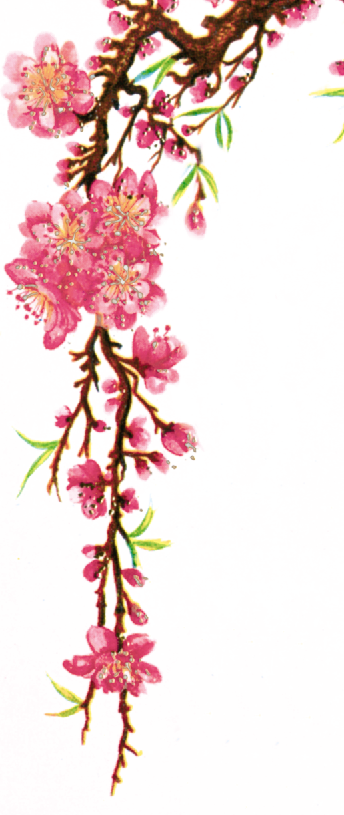

Âm nhạc
Lớp 4

Slide 2
Kiểm tra bài cũ.

Slide 3
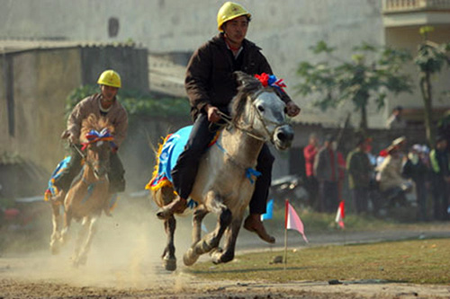

Slide 4

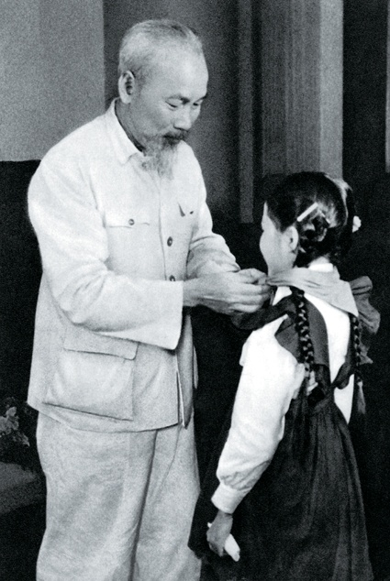

Slide 5
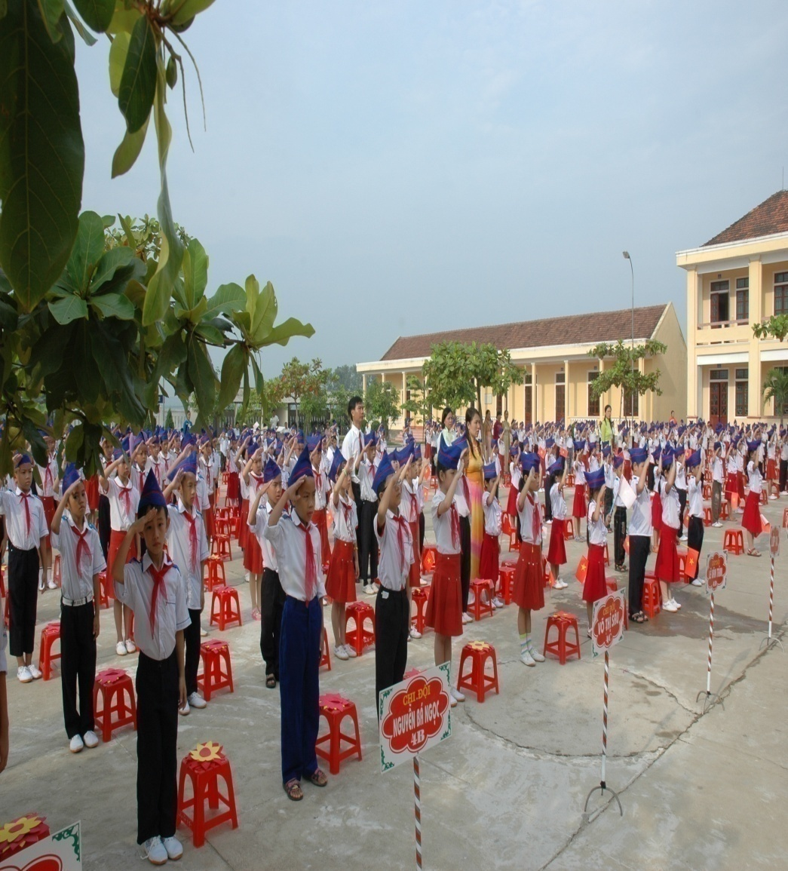

Slide 6
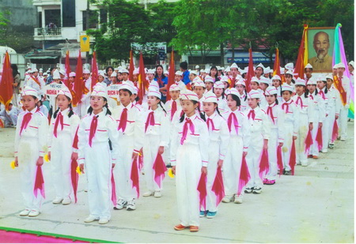

Slide 7
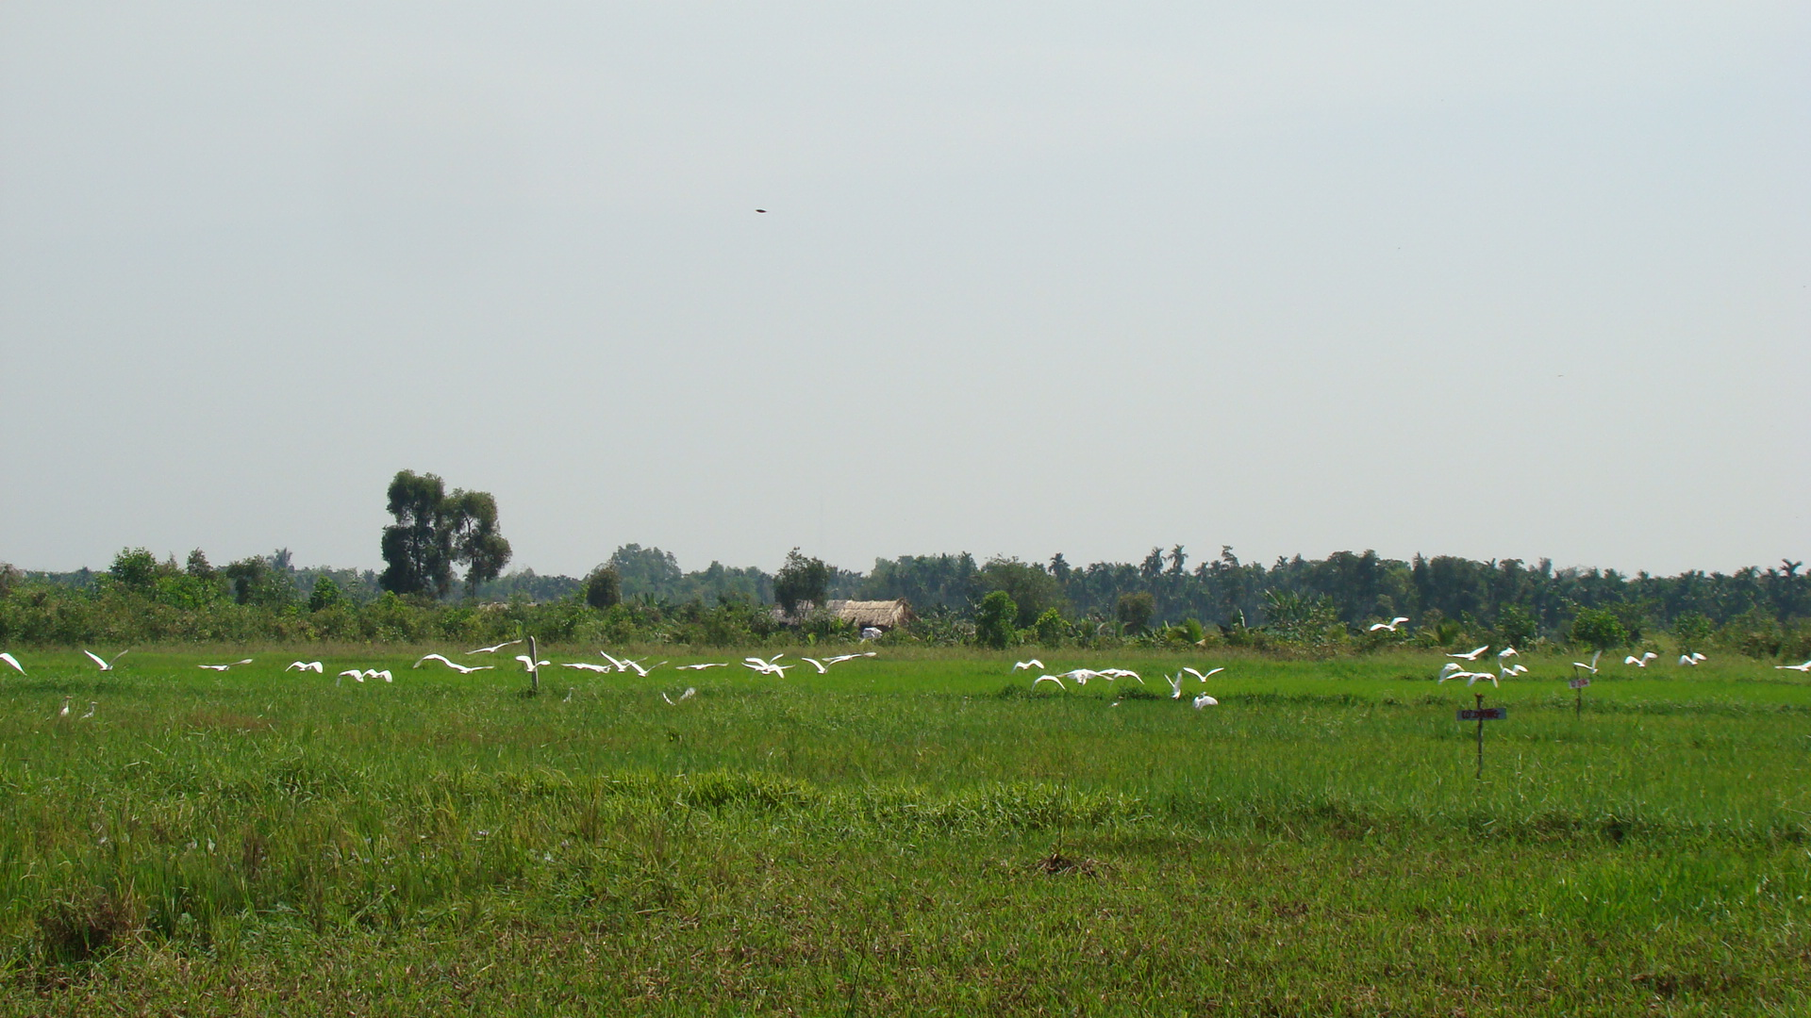

Slide 8
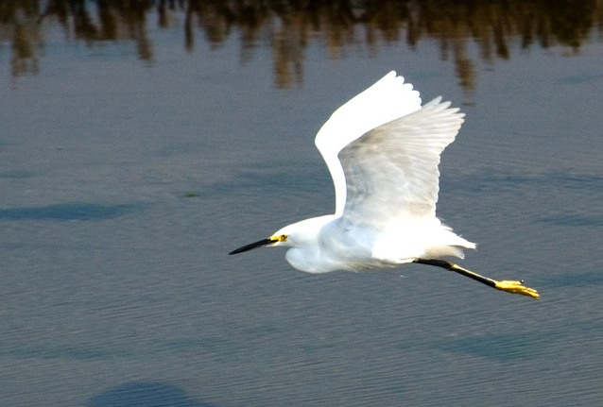



Slide 9
Tiết 14
Ôn tập 3 bài hát:
Trên ngựa ta phi nhanh
Khăn quàng thắm mãi vai em
Cò lả
Nghe nhạc

Slide 10
Tiết 14
Ôn tập bài hát:
Trên ngựa ta phi nhanh

Slide 11

Tiết 14
Mời các em nghe lại bài hát:
Trên ngựa ta phi nhanh

Slide 12
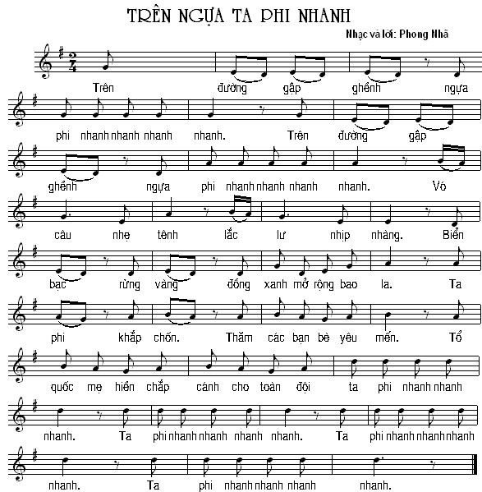

Slide 13
Tiết 14
Hát kết hợp gõ đệm theo nhịp:
Trên ngựa ta phi nhanh

Slide 15

Hát kết hợp vận động phụ họa

Slide 16
Tiết 14
Ôn tập bài hát:
Khăn quàng thắm mãi vai em

Slide 17
Tiết 14
Mời các em nghe lại bài hát:
Khăn quàng thắm mãi vai em

Slide 18
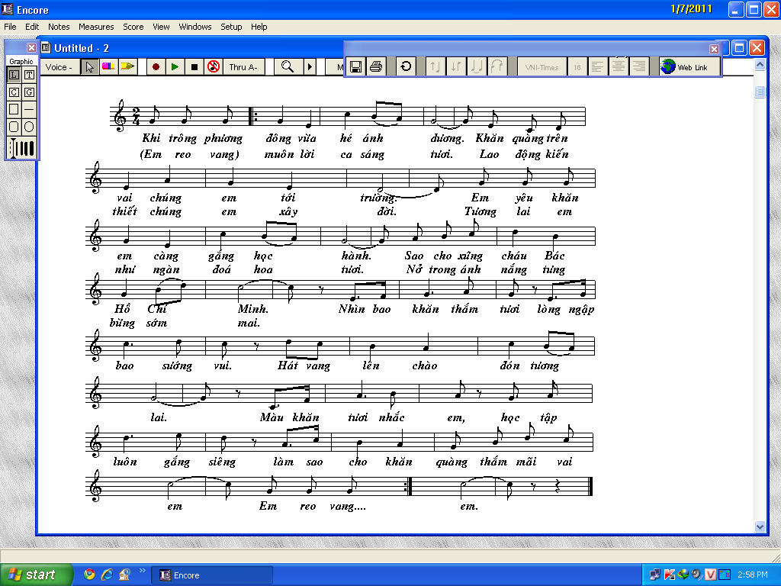
Khăn quàng thắm mãi vai em
Nhạc và lời :Ngô Ngọc Báu

Slide 19
Tiết 14
Hát kết hợp gõ đệm theo nhịp
Khăn quàng thắm mãi vai em

Slide 20
Khăn quàng thắm mãi vai em
Nhạc và lời :Ngô Ngọc Báu

Slide 21
Tiết 14
Ôn tập bài hát:
Cò lả

Slide 22
Tiết 14
Mời các em nghe lại bài hát :
Cò lả

Slide 23
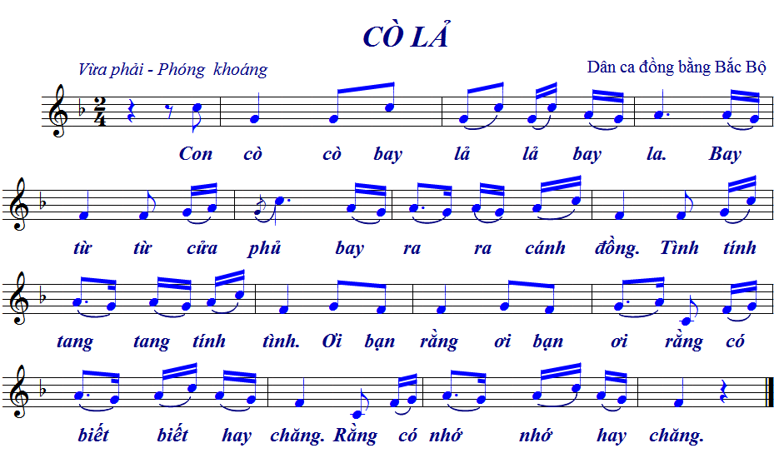
TIẾT 14

Slide 24
Tiết 14
Hát kết hợp gõ đệm theo nhịp
Cò lả

Slide 25
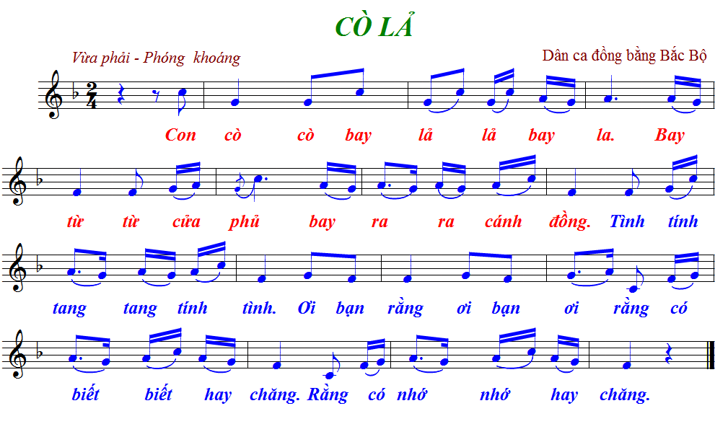

TIẾT 14

Slide 26

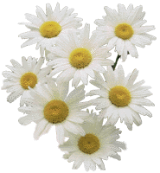
Hát kết hợp vận động phụ họa

Slide 27
Tiết 14
Mời các em nghe bài hát:
Vui đến trường
Nhạc và lời: Nguyễn Văn Chung

Slide 28
Tiết 14
Vui đến trường
Nhạc và lời: Nguyễn Văn Chung
Em đến trường, vui đến trường,
Nắng lung linh xuyên qua hàng cây.
Cắp sách này bút viết này, em đã mang!
Em đến trường, vui đến trường,
Hát ca vang trên xe của ba
Mẹ mỉm cười tay vẫy chào em vào lớp.
Hôm nay cô dạy em Lễ phép vâng lời
người học trò ngoan,
Hiểu biết thêm nhiều những bài học hay
từ trong cuộc sống.
Chơi bao nhiêu trò chơi với các bạn rồi
cùng cười thật tươi,
Mới thấy thời giờ qua nhanh thật nhanh,
Hẹn ban sớm mai vào trường rất vui!

Slide 29
EM HÃY PHÁT BIỂU CẢM NGHĨ CỦA CÁC EM VỀ BÀI HÁT VỪA ĐƯỢC NGHE?
    QUA BÀI HÁT: VUI ĐẾN TRƯỜNG GIÁO DỤC CÁC EM YÊU THÍCH ĐẾN TRƯỜNG “ MỖI NGÀY ĐẾN TRƯỜNG LÀ MỘT NGÀY VUI”.

Slide 30
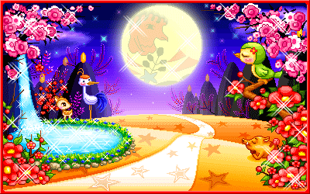
Tiết học đến đây kết thúc!
Chúc các em chăm ngoan học giỏi!

Slide 31



Trò chơi Âm nhạc
1
2
4
Nhạc sĩ: Phong Nhã
Bài hát: Trên ngựa ta phi nhanh do nhạc sĩ nào sáng tác?
2
Bài hát: Khăn quàng thắm mãi vai em có tính chất hát như thế nào?
Nhịp nhàng, vui tươi.
3
Hai bài hát trên được viết ở nhịp nào?
Nhịp 2
4

